Slide 1


ГАОУДО "Центр развития талантов "Аврора"
Информационно-методическое сопровождение школьного этапа всероссийской олимпиады школьников
Валиева Гульфия Ильдаровна
Зав.учебно-методическим отделом ГАОУДО
«Центр развития талантов "Аврора"»

Slide 2


Предметы, проводимые на платформе «Сириус.Курсы»
1 группа: 6 обязательных предмета – астрономия, биология, информатика, математика, физика, химия.
2 группа: 4 дополнительных предмета – ОБиЗР, искусство (МХК), экология, экономика.

Slide 3
Предметы, проводимые на платформе «Сириус.Курсы»
1 группа
(астрономия, биология, информатика, математика, физика, химия):
За 5 дней на сайте ИМ СООП (ФИСОКО) общеобразовательные организации получают доступ к кодам участников https://lk-soop.fioco.ru/
Раздают школьникам коды участников (заранее присвоив коду ФИО участника)
Через 14 дней на сайте ИМ СООП (ФИОКО) публикуются окончательные результаты

Slide 4
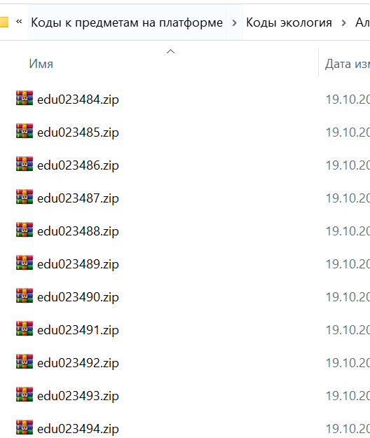
Предметы, проводимые на платформе «Сириус.Курсы»
2 группа
ОБиЗР, искусство (МХК), экология, экономика.
За 3 дня коды участников будут высланы муниципальным координаторам.
Муниципальные координаторы направляют каждой школе их коды (согласно логину школы в ФИСОКО)
Через 14 дней на почты муниципальных координаторов будут высланы окончательные итоги.

Slide 5
Предметы, проводимые на платформе «Сириус.Курсы»
Автоматическая проверка заданий платформой Сириус.Курсы
Предварительные результаты через 7 дней по коду участника
Заявление о несогласии с выставленными баллами (к учителю или в РПМК на почту olimpiadarb@yandex.ru)
Окончательные результаты через 14 дней по коду участника
Платформа выполнения заданий https://uts.sirius.online

Slide 6
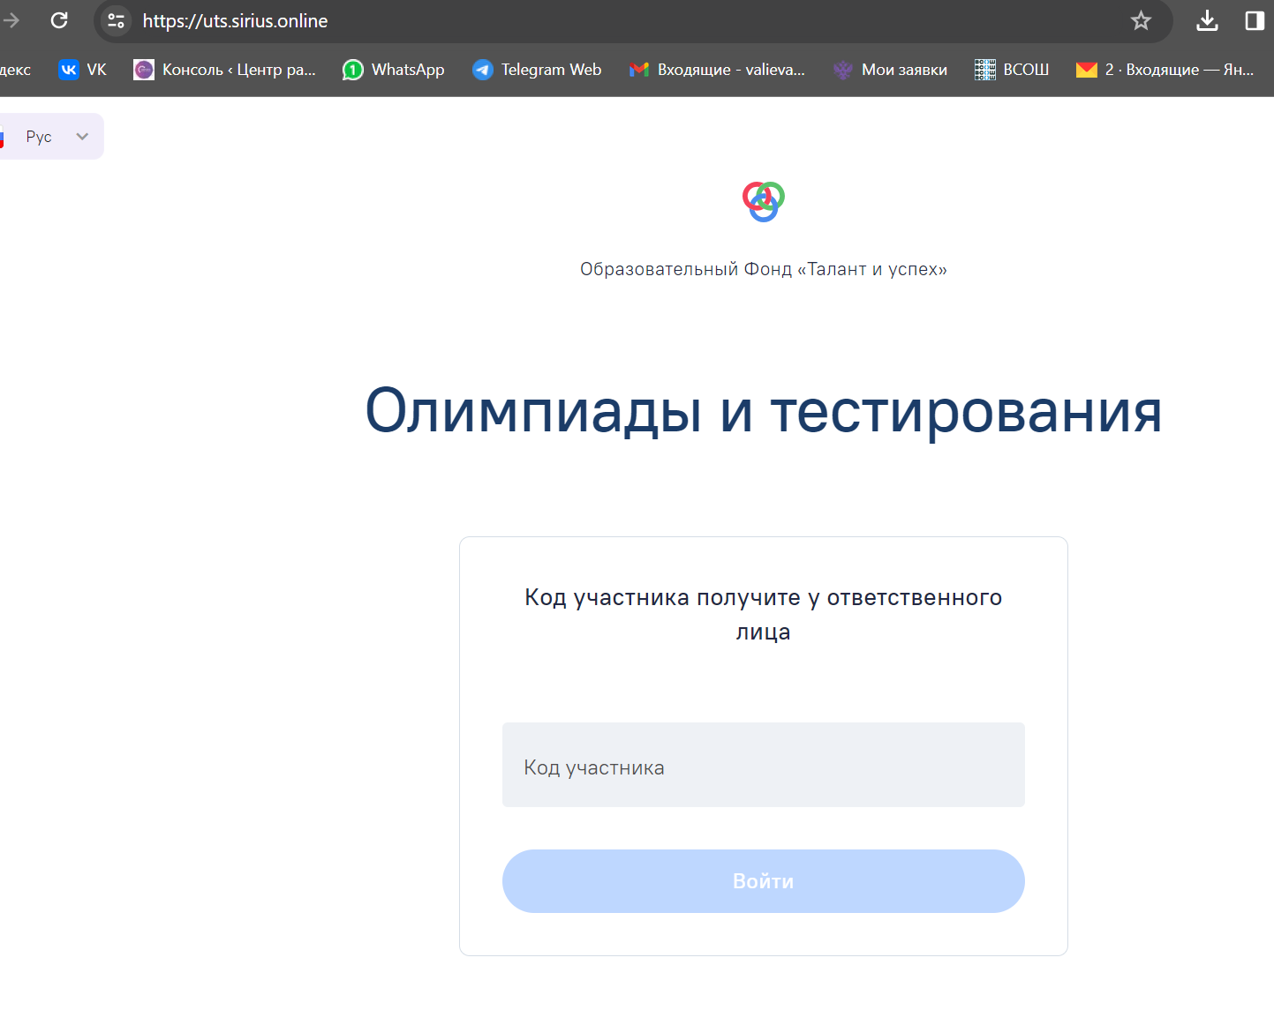
Платформа «Сириус.Курсы» для выполнения онлайн-туров школьного этапа ВсОШ
https://uts.sirius.online
Пример кода участника:
7792/edu023484/10/4wvq2

Slide 7
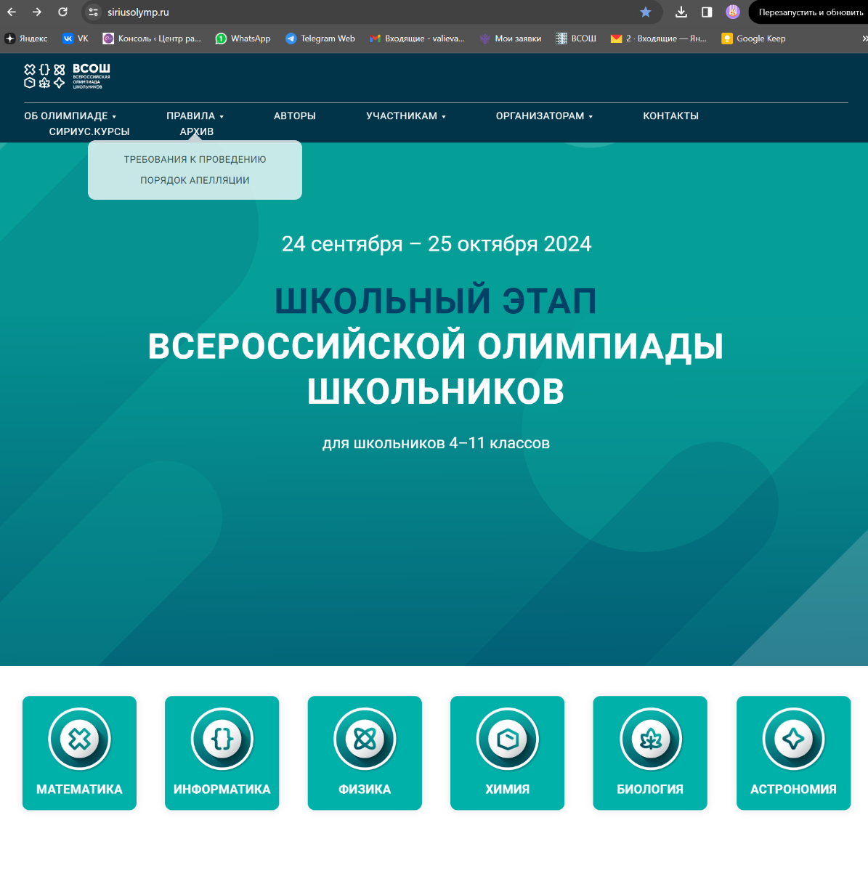
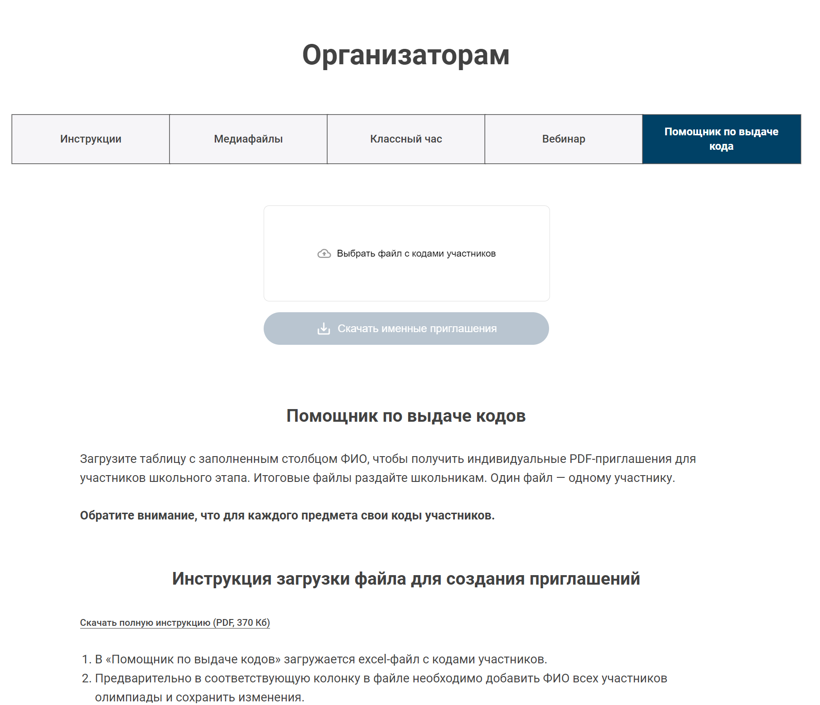
Информационные системы
Сайт Сириус олимп https://siriusolymp.ru

Slide 8
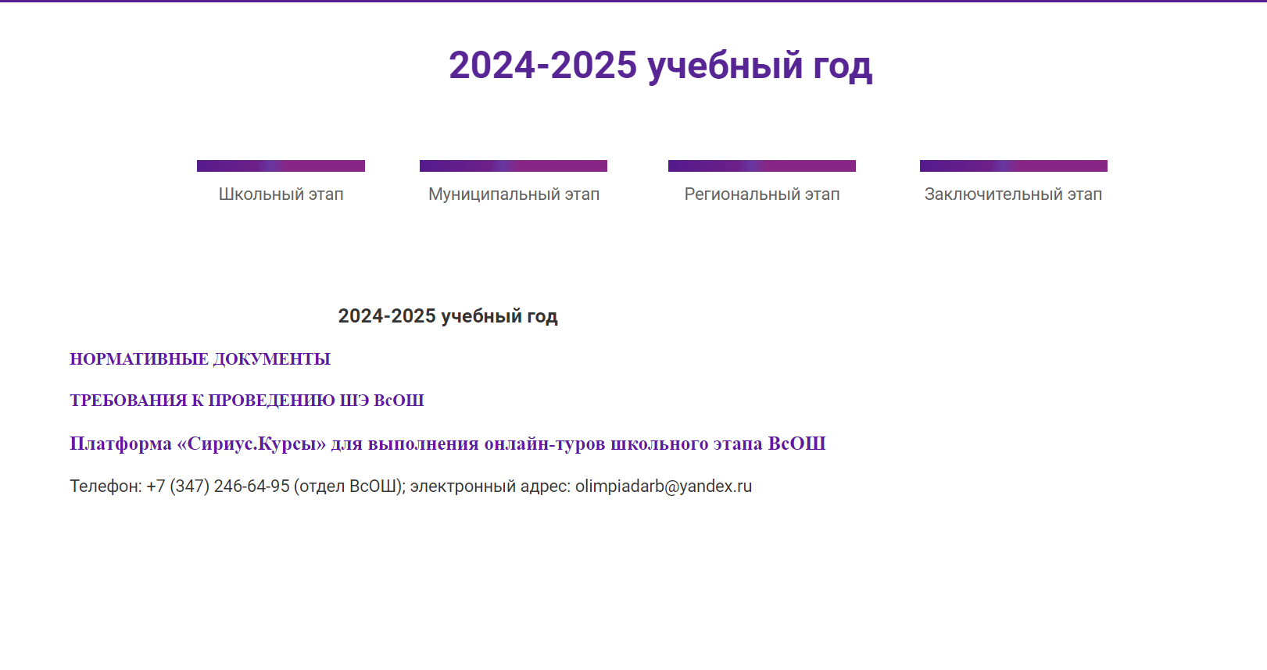
Информационные системы
Сайт ЦРТ Аврора https://avroracenter.com

Slide 9
Информационное обеспечение на сайтах организаторов школьного и муниципального этапов ВсОШ:
1. Приказ Минпросвещения России от 27.11.2020 года № 678 «Об утверждении Порядка проведения всероссийской олимпиады школьников»
2. Региональные приказы о проведении ВсОШ (№ 1920, № 1962)
3. Муниципальные приказы о проведении ВсОШ
4. График школьного этапа ВсОШ
5. Организационно-технологическая модель проведения ВсОШ
6. Методические рекомендации по проведению школьного и муниципального этапов всероссийской олимпиады школьников в 2023/24 учебном году по 24 общеобразовательным предметам
7. Требования к проведению школьного этапа ВсОШ по всем предметам
8. Формы для участия во ВсОШ (формы заявлений на участие, апелляцию, согласие на обработку ПД)
9. Горячая линия: муниципальный координатор с контактами (номер телефона, электронная почта)
10. Итоги школьного этапа ВсОШ (не позднее 21 дня после проведения)

Slide 10
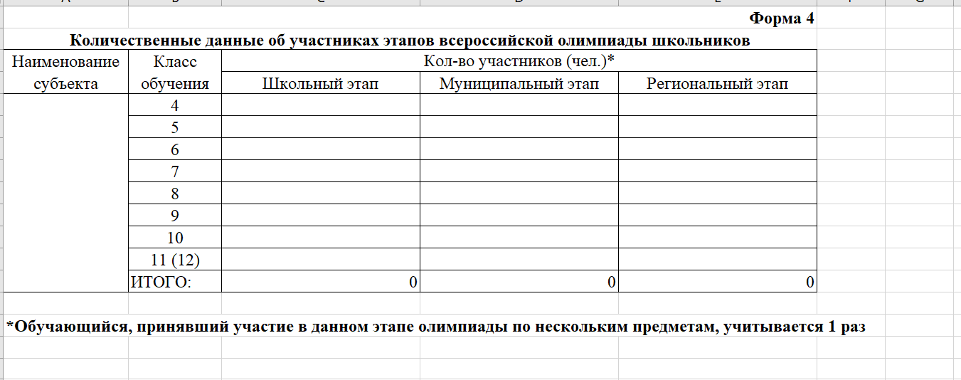
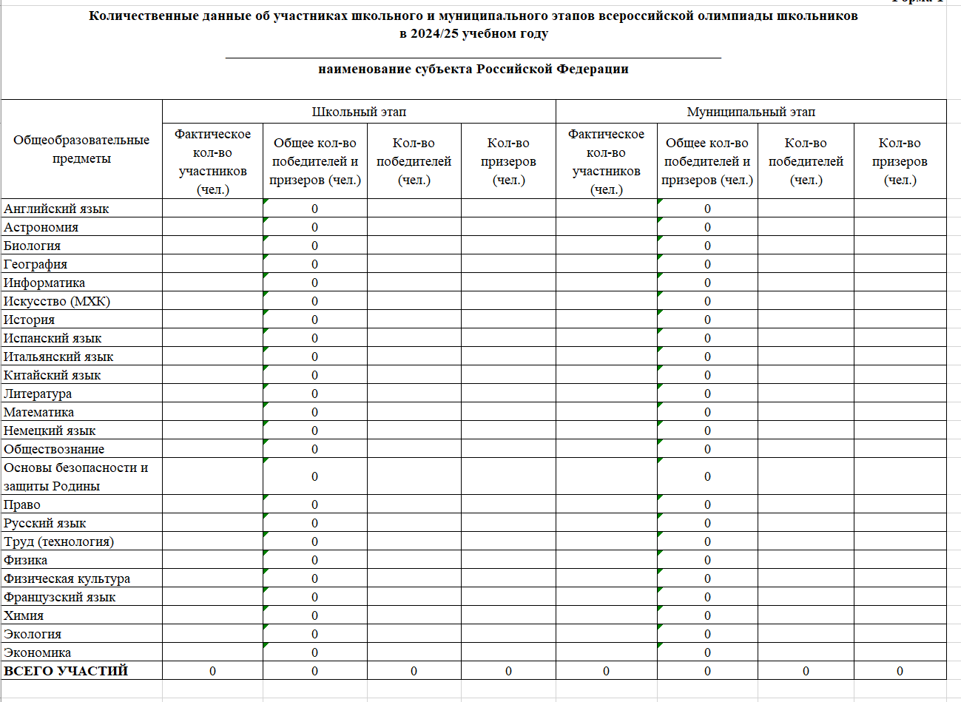
Формы отчетов о проведении школьного этапа ВсОШ в срок до 13 ноября

Slide 11
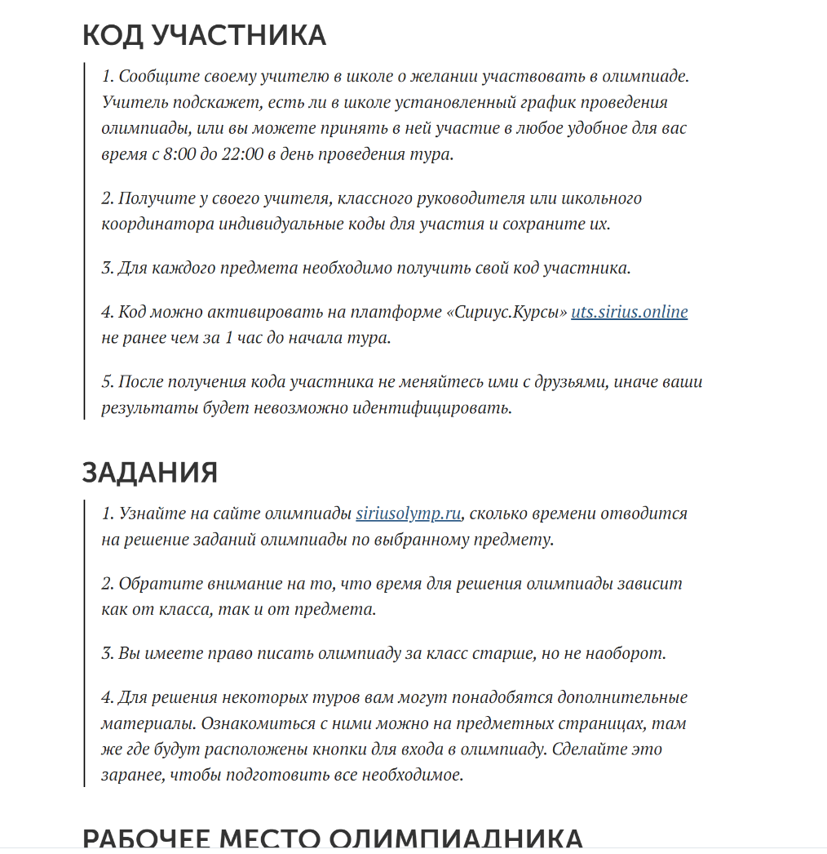

Инструкция для участника

Slide 12
Контакты
Вопросы:
по заданиям и критериям ШЭ ВсОШ
по кодам участников
по публикации результатов
по форс-мажорным ситуациям по время выполнения
+79373693529 Гульфия Ильдаровна
olimpiadarb@yandex.ru

